Slide 1
InsurSaaS
Мультитенантна страхова SaaS-платформа
з машинним навчанням для оцінки ризиків та виявлення шахрайства
Виконала: Канцерик Альона Георгіївна
Керівник: Шумиляк Лілія Михайлівна

Slide 2
Актуальність
Світовий ринок InsurTech росте на ~24% щорічно — страхові компанії переходять у цифрові SaaS-платформи. Ключові виклики галузі:
Чому це актуально
24%
70%
CAGR глобального InsurTech
компаній планують AI до 2027
Оцінка ризику клієнта вручну → тривалий цикл андеррайтингу
Чорна скриня ML — рішення без пояснень викликають недовіру
Виявлення шахрайства при виплатах — критичне завдання
Регуляторні вимоги (GDPR) щодо персональних даних
Потреба у мультитенантній архітектурі для масштабування
$308B
10%
обсяг ринку до 2030
страхових claims — fraud

Slide 3
Мета, предмет та об'єкт дослідження
Метою є проєктування та реалізація мультитенантної страхової SaaS-платформи з інтегрованими ML-моделями для оцінки ризиків та виявлення шахрайства, з механізмами пояснюваності (SHAP) та відповідністю GDPR.
Об'єкт дослідження
Предмет дослідження
Процеси автоматизації роботи страхових компаній — обробка заявок, обчислення тарифів, обробка виплат, виявлення шахрайства, взаємодія між клієнтами, агентами та адміністраторами компаній.
Методи, моделі та програмні засоби побудови multi-tenant SaaS-архітектури, реалізації ML-моделей оцінки ризику та виявлення шахрайства з explainability (SHAP), та забезпечення GDPR-відповідності.

Slide 4
Завдання
1. Проаналізувати предметну область страхового бізнесу та існуючі рішення; сформулювати функціональні та нефункціональні вимоги до платформи.
2. Спроєктувати multi-tenant архітектуру системи та структуру бази даних з ізоляцією даних між тенантами.
3. Натренувати ML-моделі для оцінки ризику (Gradient Boosting) та виявлення шахрайства (Logistic Regression з TF-IDF), реалізувати SHAP-пояснюваність.
4. Розробити frontend на Next.js з 4 ролями (Customer / Agent / Company Admin / Platform Admin) та двомовним інтерфейсом (EN/UK).
5. Реалізувати backend на NestJS з JWT-автентифікацією, role-based access control, інтеграцією Stripe для платежів та R2 для файлів.
6. Забезпечити GDPR-відповідність — реалізувати Articles 17 (видалення) та 20 (експорт даних), повний audit log.
7. Розгорнути систему у продакшні (Vercel + Railway + R2 + Sentry), провести функціональне тестування та аудит якості.

Slide 5
Аналоги — порівняння з існуючими рішеннями
Існуючі InsurTech-платформи орієнтовані на B2C та один ринок. InsurSaaS — B2B multi-tenant для українських страховиків.
Критерій
Lemonade
Hippo
Guidewire
InsurSaaS
Модель
B2C
B2C
B2B enterprise
B2B multi-tenant SaaS
Multi-tenant
—
—
✓
✓ нативно
ML + SHAP
частково
—
—
✓ Risk + Fraud
Explainable AI
—
—
—
✓ для кожного прогнозу
EU GDPR-готовність
низька (US)
низька (US)
потребує налаштувань
✓ Art 17+20, EU-region
White-label
—
—
✓
✓ logo + color per tenant
Ціна / open arch.
closed
closed
$$$ proprietary
open architecture
UA-ринок
—
—
—
✓ EN/UK i18n
Висновок: жоден існуючий аналог не покриває одночасно multi-tenant ізоляцію, SHAP-пояснюваність та EU-GDPR — це формує нішу InsurSaaS.

Slide 6
Стек технологій
Frontend
Backend
Next.js 16 (App Router)
React 19, TypeScript
TailwindCSS, Recharts
Playwright (e2e тести)
Custom i18n (EN/UK)
NestJS 11, TypeScript
Prisma 5, PostgreSQL 15
JWT HS256 + bcrypt
Stripe SDK (платежі)
Resend (email, EU SMTP)
ML Service
Infrastructure
FastAPI (Python 3.12)
scikit-learn, NumPy, pandas
SHAP (explainability)
Gradient Boosting + LR+TFIDF
Joblib (persisted models)
Vercel (frontend, EU edge)
Railway (backend + DB + ML)
Cloudflare R2 (файли, EU)
Sentry (моніторинг, EU)
Docker Compose (dev)

Slide 7
Функціональні можливості
Дев`ять ключових функцій, що формують цінність платформи для страхових компаній та їхніх клієнтів.
M
Multi-tenant архітектура
R
ML Risk Scoring
F
Fraud Detection
Ізоляція даних між компаніями на рівні Prisma + JWT-scoping. Кожна компанія — окремий tenant.
Gradient Boosting (5-fold CV). Підбір ставки страхування. ROC-AUC 0.78.
Logistic Regression + TF-IDF на текстах заявок. ROC-AUC 0.91.
S
SHAP Explainable AI
$
Stripe Payments
G
GDPR Compliance
Feature contributions для кожного прогнозу. Прозорі рішення для клієнта і регулятора.
Безпечні онлайн-платежі, webhooks, refund-flow. EU-region Test Mode.
Реалізовано Art 17 (видалення) + Art 20 (експорт даних). Повний audit log.
B
White-label Branding
i
Bilingual i18n
A
Real-time BI Analytics
Кастомне лого та primary color для кожного тенанту. SaaS-готовність до продажу.
EN/UK переклади. Cookie-based locale + LocaleSwitcher. Дружній до українського ринку.
Top Risk / Fraud Drivers, Loss Ratio, Product Performance. Дашборд для company admin.

Slide 8
Діаграма використання — Customer та Agent
Customer (клієнт)
Agent (страховий агент)
Реєстрація / автентифікація
Перегляд каталогу страхових продуктів
Розрахунок персонального тарифу (ML)
Подача заявки на страхування
Перегляд SHAP-пояснення оцінки
Оплата полісу через Stripe
Подача виплати з документами
Перегляд персональних рекомендацій
GDPR — експорт / видалення даних
Перегляд черги заявок з ML-скорами
Перегляд SHAP feature contributions
Approve / Reject заявки
Bulk-операції з заявками
Перегляд черги виплат
Виявлення підозрілих claims (fraud)
Перегляд історії клієнтів
Завантаження документів
Управління активними полісами

Slide 9
Діаграма використання — Адміністратори
Company Admin (адмін компанії)
Platform Admin (адмін платформи)
BI-аналітика портфеля у real-time
Top Risk Drivers (агрегований SHAP)
Top Fraud Drivers (агрегований SHAP)
Product Performance + Loss Ratio
CRUD страхових продуктів
Перегляд активних полісів тенанту
Обробка виплат тенанту
Налаштування брендингу (logo + color)
Tenant-scoped data isolation
Self-service tenant onboarding
KYC-черга нових компаній
Approve / Suspend тенантів
Управління користувачами всіх ролей
Перегляд cross-tenant analytics
ML Models methodology dashboard
CV-результати, ROC, Permutation Importance
Compliance audit log (full trail)
Cross-platform search (⌘K)

Slide 10
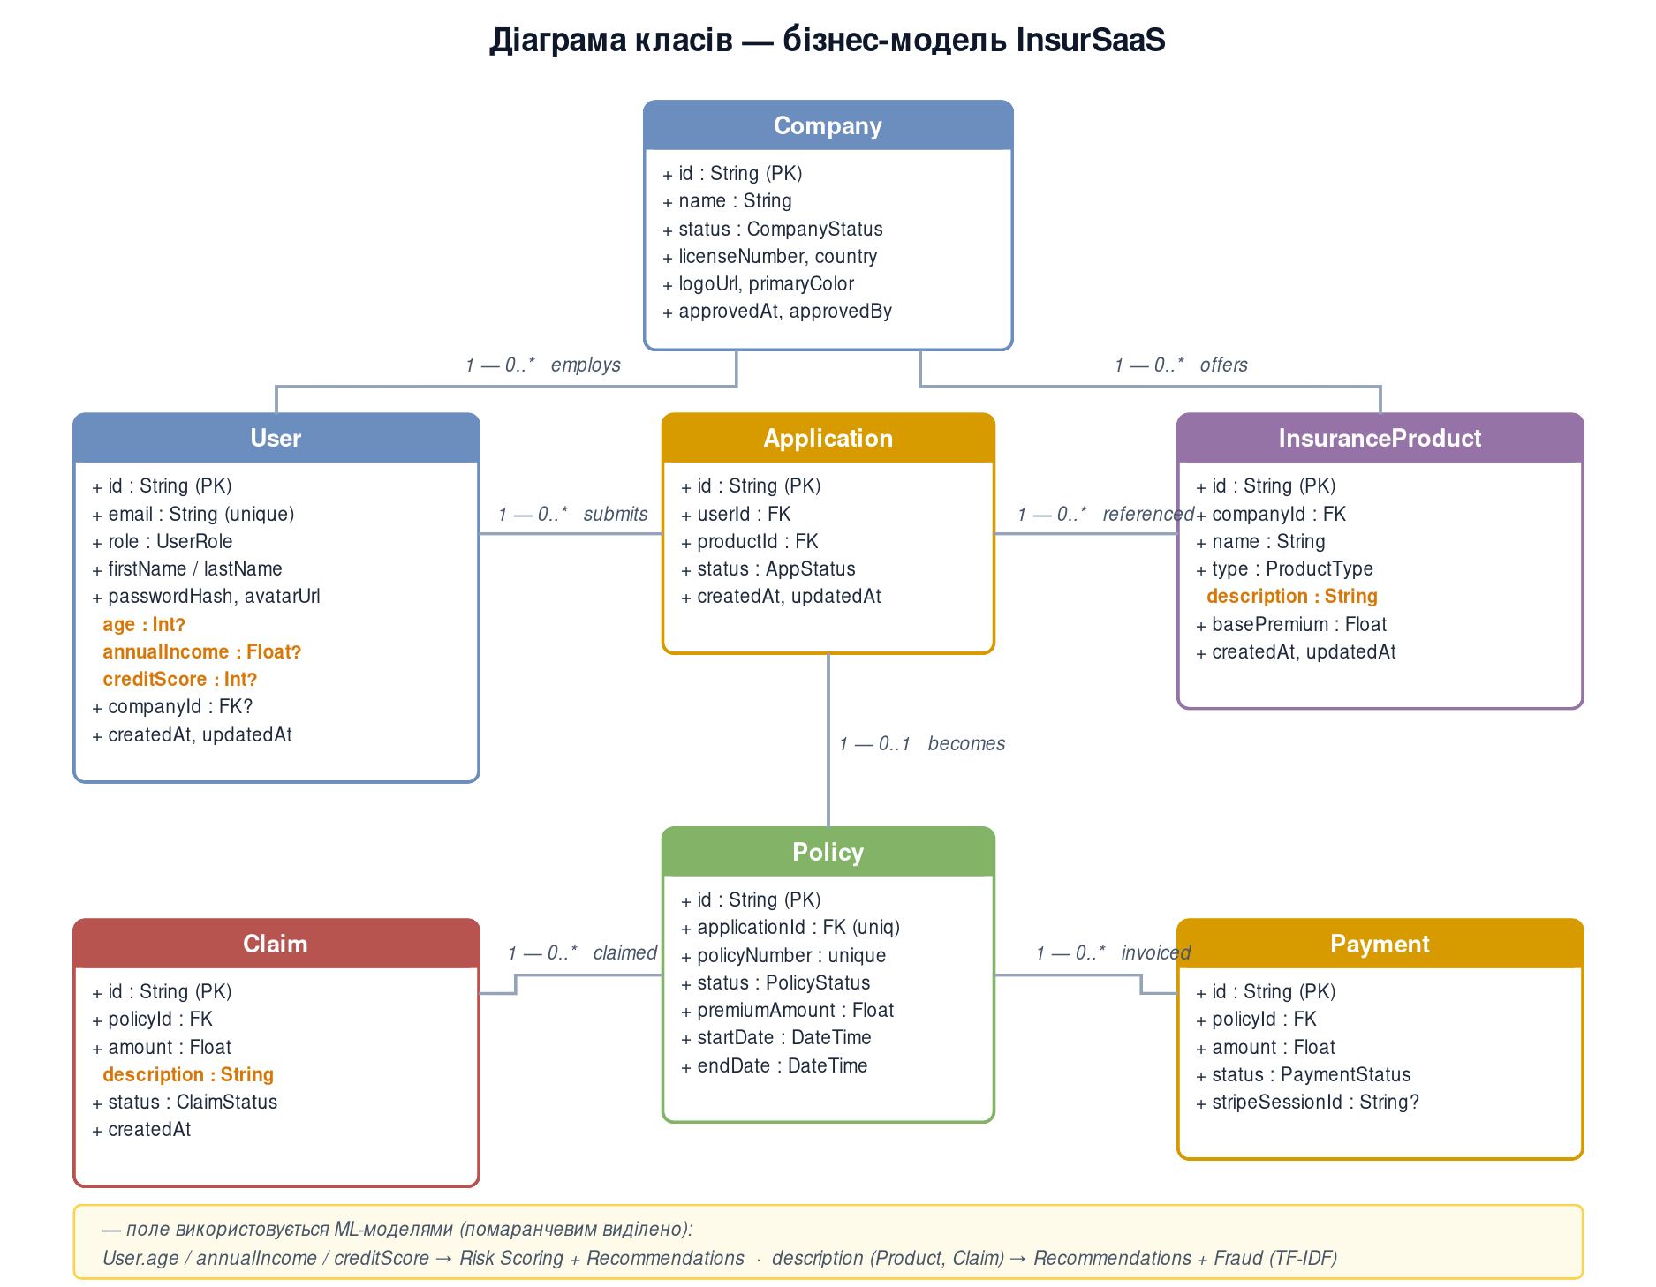
Діаграма класів — бізнес-модель
Сім ключових сутностей: від компанії та клієнта — до полісу, виплат і платежів. Enum-статуси задають життєвий цикл кожної.

Slide 11
Архітектура системи
Frontend — Next.js 16 (Vercel, EU edge)
App Router · React Server Components · Tailwind · i18n EN/UK · Playwright · Sentry
Backend — NestJS 11 (Railway)
ML — FastAPI
JWT auth · Prisma · Stripe webhooks · GDPR (Art 17+20) · Audit log · Throttler
Risk (GB) · Fraud (LR+TFIDF)
SHAP explainability
X-Internal-API-Key
PostgreSQL 15
Cloudflare R2
Resend SMTP
Railway, EU West
Documents, logos, EU jurisdiction
Транзакційні емейли, EU
Усі сервіси у EU-регіонах — відповідність GDPR data residency

Slide 12
Машинне навчання — диференціатор
Risk Scoring
Fraud Detection
Recommendations
Gradient Boosting
Logistic Regression + TF-IDF
Content-based (TF-IDF + cosine)
ROC-AUC 0.78
ROC-AUC 0.91
demographic match
5-fold CV GridSearch vs Logistic Regression і Random Forest. Top feature: credit score, age, prior claims.
Numeric + текстові ознаки з опису claim. Ablation study довів цінність TF-IDF блоку.
Підбір продуктів за профілем користувача. Безперервне покращення через user feedback.
SHAP — Explainable AI
Не чорна скриня. Для кожного прогнозу зберігаємо feature contributions у БД та показуємо клієнту, агенту і компанії. Це закриває регуляторне питання "чому модель прийняла таке рішення" та підвищує довіру до AI.

Slide 13
Тестування та якість
Тестування проводилось на трьох рівнях:
Lighthouse Mobile
OK
Unit tests (Jest)
insurance-saas-platform.vercel.app
10 тестів покривають AuthService (bcrypt, JWT, refresh rotation) та PaymentsService.
99
96
OK
Backend e2e (Jest + Supertest)
72+ тестів — RBAC, applications, claims, policies, payments, products. CI gating на кожен push.
Performance
Accessibility
OK
Frontend e2e (Playwright)
6 spec-ів — auth flow, customer apply, profile, agent workflow, admin ML dashboard.
96
100
OK
Production audit (Lighthouse)
Mobile: Performance 99 / Accessibility 96 / Best Practices 96 / SEO 100.
Best Practices
SEO
OK
Observability (Sentry)
Зловив реальний прод-баг Prisma transaction timeout — задіагностовано і виправлено.

Slide 14
Реалізація — ключові інтерфейси
[ скрін з застосунку ]
[ скрін з застосунку ]
[ скрін з застосунку ]
Landing page
Customer dashboard
SHAP explanation
Hero + 3 ролі + features + продукти
Огляд портфелю + ML-рекомендації
Feature contributions на app detail
[ скрін з застосунку ]
[ скрін з застосунку ]
[ скрін з застосунку ]
Company BI
Self-onboarding
Branding settings
Top Risk Drivers + Top Fraud Drivers
KYC + Pending Verification flow
Logo + primary color per tenant
Замініть placeholder-картинки на власні скріншоти з insurance-saas-platform.vercel.app

Slide 15
Висновки
1. Проаналізовано предметну область страхового бізнесу та сформульовано вимоги до multi-tenant SaaS-платформи з інтегрованим ML.
2. Спроєктовано та реалізовано архітектуру з ізоляцією тенантів — COMPANY_ADMIN бачить лише дані своєї компанії, що покрито e2e тестами.
3. Натреновано три ML-моделі (Gradient Boosting, LR+TF-IDF, content-based) з SHAP-пояснюваністю кожного прогнозу — диференціатор від існуючих рішень.
4. Розроблено frontend на Next.js 16 з 4 ролями, двомовним інтерфейсом (EN/UK) та per-tenant branding (white-label SaaS).
5. Реалізовано backend на NestJS 11 з JWT-rotation, Stripe-інтеграцією, R2 file storage та повним audit log.
6. Забезпечено GDPR-відповідність (Art 17 + 20), EU-data residency на всіх рівнях (Vercel, Railway, R2, Sentry).
7. Розгорнуто у проді: Lighthouse 99/96/96/100, Sentry monitoring підтвердив роботу — зловив реальний баг, який було виправлено.

Slide 16
Дякую за увагу!
Готова відповісти на ваші запитання
insurance-saas-platform.vercel.app

